Slide 1
проф. д-р Павел Бойчев КИТ-ФМИ-СУ 2024
Тема №10
Камера

Slide 2
В това занятие
Работа с камера
Добавена реалност

Slide 3
Работа с камера

Slide 4
Използване на камера
Основна цел
Достъп до отделен кадър или до видео поток от камера на мобилно устройство
Анализиране на кадъра и добавяне на ново съдържание – добавена реалност
Средства
През наш код на JavaScript

Slide 5
Изискване
Поддържане на стандарта WebRTC (Web Real Time Communications) за достъп в реално време до камерите и микрофоните
Разрешение от потребителя за достъп до камерите и микрофоните
Правилен диалог на програмата с браузъра до получаване на достъп
Страница през HTTPS, file:// или localhost

Slide 6
Обещания
Повечето медийни функции са асинхронни
Работата с тях използва обещание (promise) – това е очакване за резултат, който ще се получи в бъдещето … евентуално
Три състояния:
Изчаква се да бъде изпълнено
Изпълнено е успешно и има резултат
Отхвърлено е и има код за грешка
Синтактична конструкция на използване функция-обещание().then(функция-резултат)

Slide 7
Поддръжка
Проверка за поддръжка
Основна функция getUserMedia
Трябва да е дефинирана в mediaDevices
Ако липсва, не може да ползваме този начин за достъп до камерата
Алтернатива
Ползване на приставки
В миналото можеше и с Flash

Slide 8
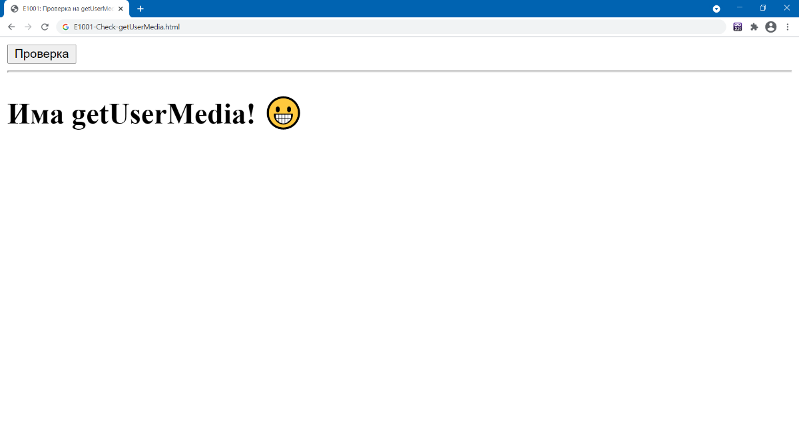
Примерна проверка
Съществува mediaDevices и в него съществува getUserMedia

Slide 9
Медийни устройства
Достъпни медийни стройства
Асинхронна функция enumerateDevices, която връща обещание – списък от устройствата
Устройствата са инстанции на класовете InputDeviceInfo или MediaDeviceInfo
Типът на устройството е в полето kind
Синтактична конструкция enumerateDevices().then(наша-функция)
Тя получава и обработва списъка с устройства

Slide 10
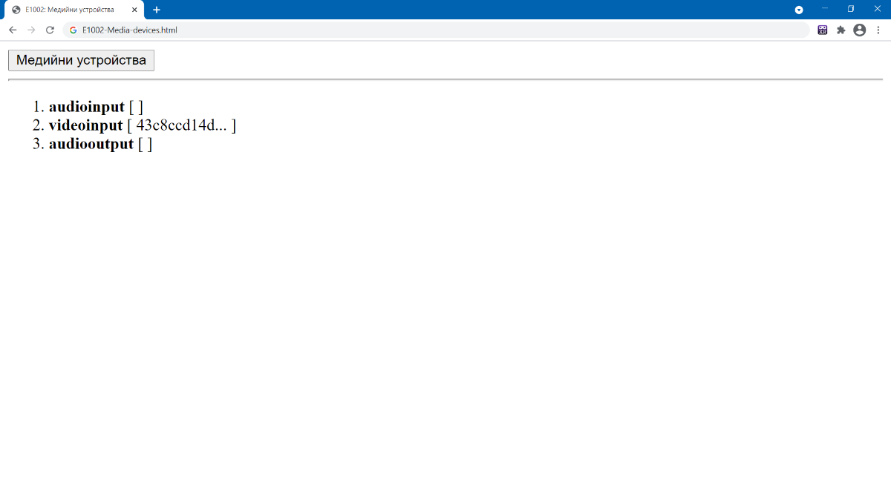
Проба на лаптоп
Микрофон, камера, аудиоизход
Трябва да се работи онлайн или през localhost
Микрофон
Камера
Аудиоизход
Стара картинка

Slide 11
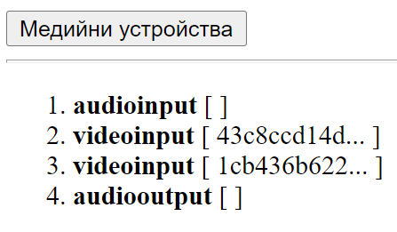
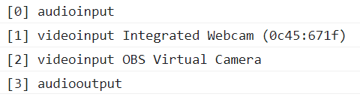
Психическо отклонение
През април 2022 същият лаптоп даде:
Гледаме не само kind, но и label
Камерата на лаптопа
OMG !!!!!!!!!
WTF ???????
LOL

Slide 12
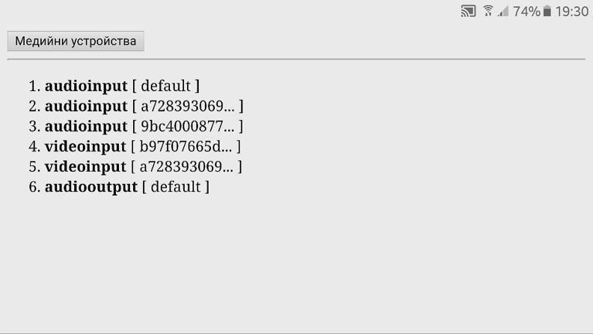
Тест на смартфон
Три микрофона, две камери и аудиоизход
Малиий!

Slide 13
Видео
Получаване на видео
Асинхронната функция getUserMedia има опции каква медия да извлече
Опциите са обект, като за извличане на видео той е {video: true}
Резултатът от функцията е обещание, което ще получи видео поток
Ще пренасочим потока към видео таг <video>

Slide 14
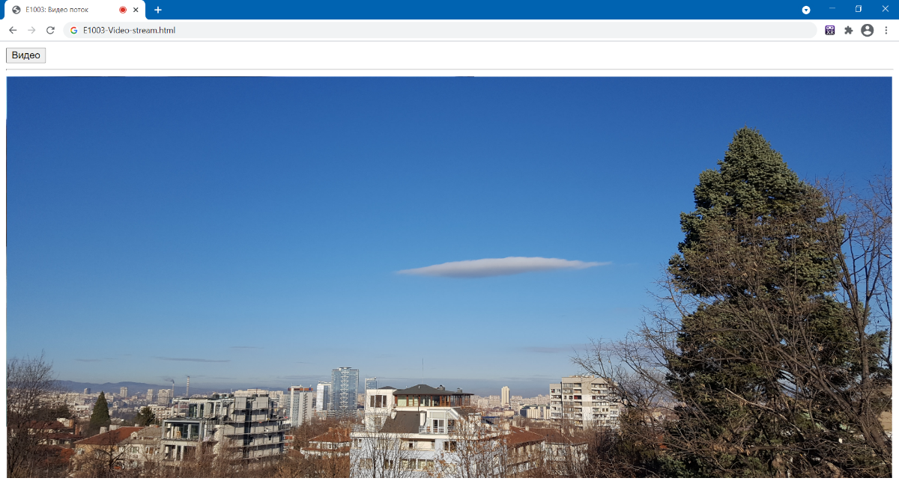
Браузърът първо иска разрешение от потребителя, едва тогава позволява достъп до видео потока

Slide 15
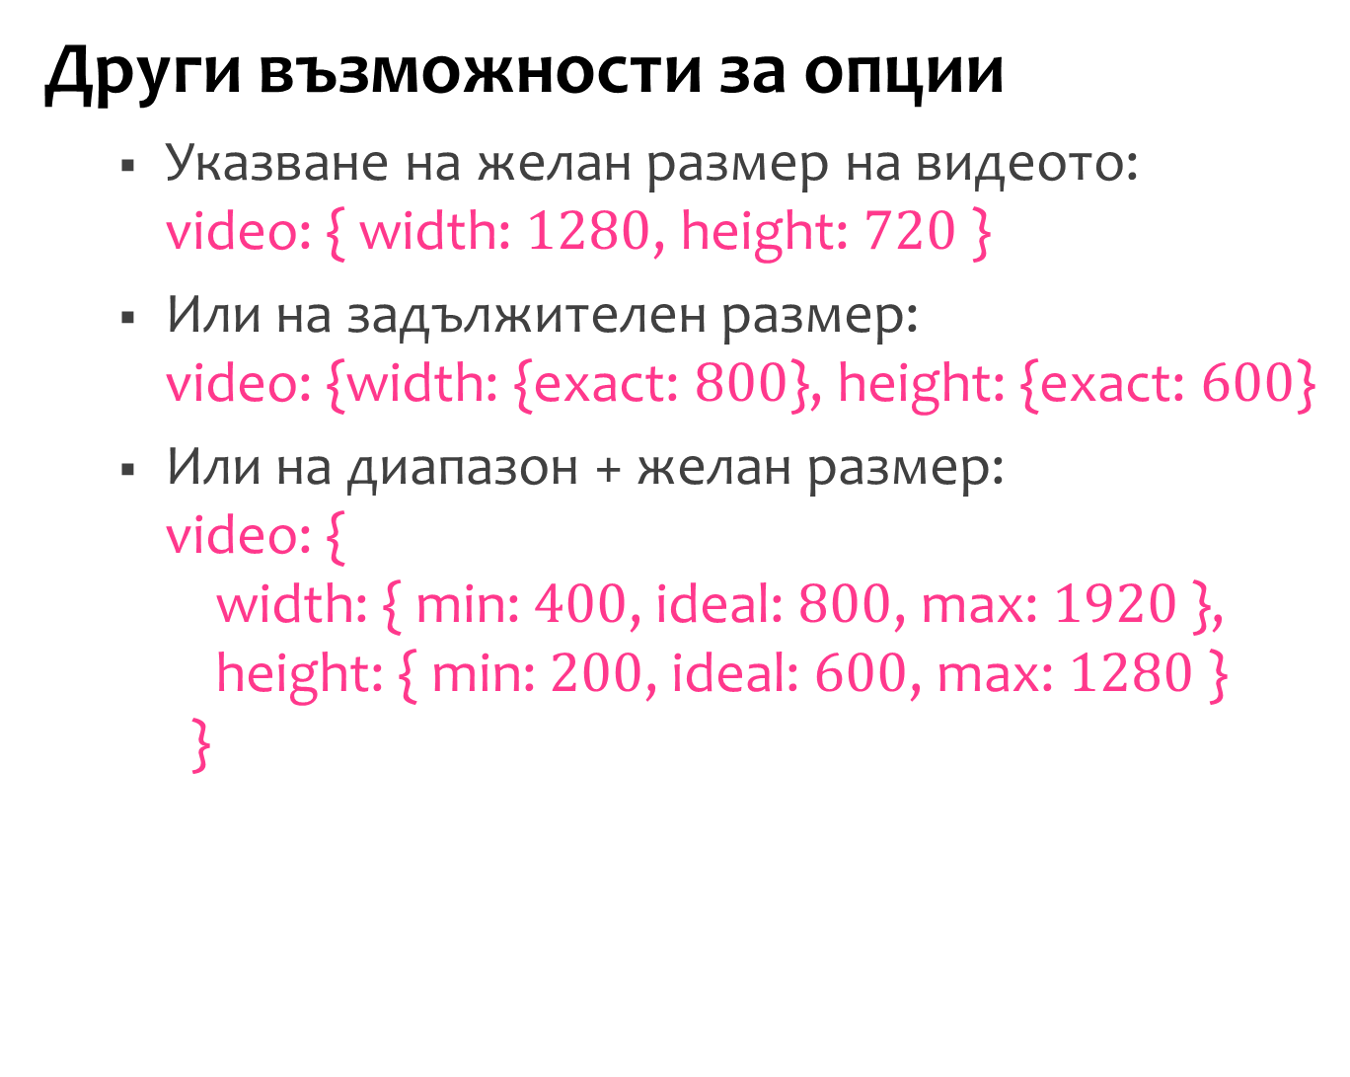
Други възможности за опции
Указване на желан размер на видеото: video: { width: $1280$, height: $720$ }
Или на задължителен размер: video: {width: {exact: $800$}, height: {exact: $600$}
Или на диапазон + желан размер: video: { width: { min: $400$, ideal: $800$, max: $1920$ }, height: { min: $200$, ideal: $600$, max: $1280$ } }

Slide 16
Избор на конкретно устройство
Чрез deviceId на устройството, който се разбира от enumerateDevices()
Избор на конкретно медийно устройство: video: {deviceId: {exact: …}}
Избор на медийно устройство, ако е налично, иначе се замества с друго подобно video: {deviceId: …}
Тук се слага deviceId

Slide 17
Спиране на видео
Проблем при различните браузъри
При някои се спира видеото, но лампата на камерата продължава да свети
При читав браузър
Извличаме от видеопотока всички видео канали с getVideoTracks
На всички канали от масива активираме stop
Забележка: за аудиото има getAudioTracks, или пък за всички getTracks, или пък за конкретно getTrackById
Някои допълват „и обратното“

Slide 18
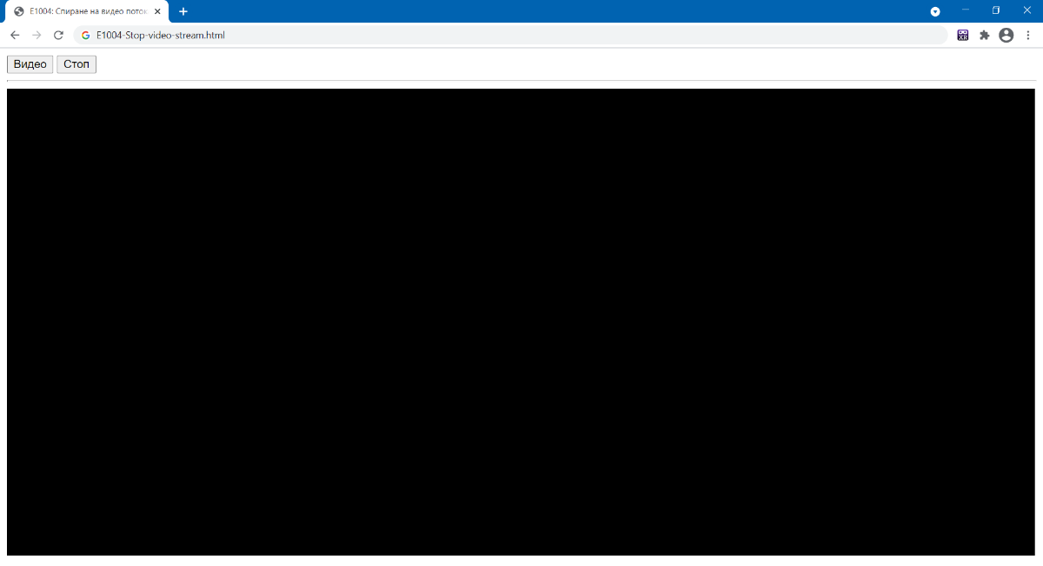
Спряно видео
След спиране на камерата образът става черен

Slide 19
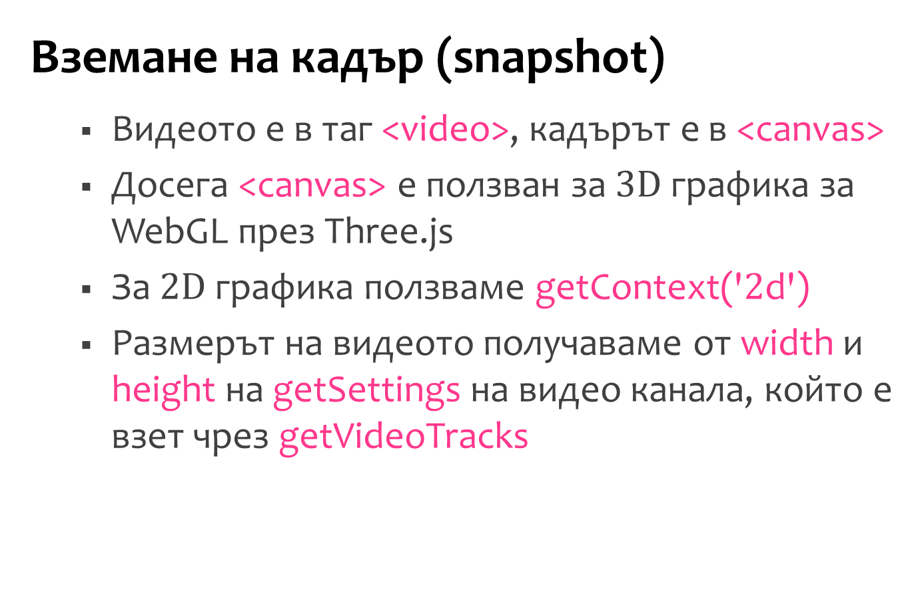
Кадър
Вземане на кадър (snapshot)
Видеото е в таг <video>, кадърът е в <canvas>
Досега <canvas> е ползван за $3D$ графика за WebGL през Three.js
За $2D$ графика ползваме getContext('2d')
Размерът на видеото получаваме от width и height на getSettings на видео канала, който е взет чрез getVideoTracks

Slide 20
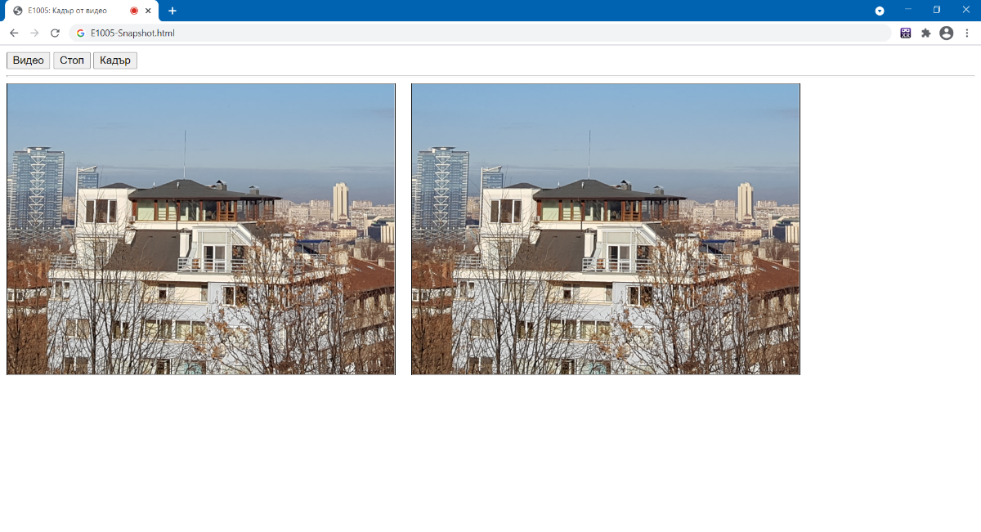
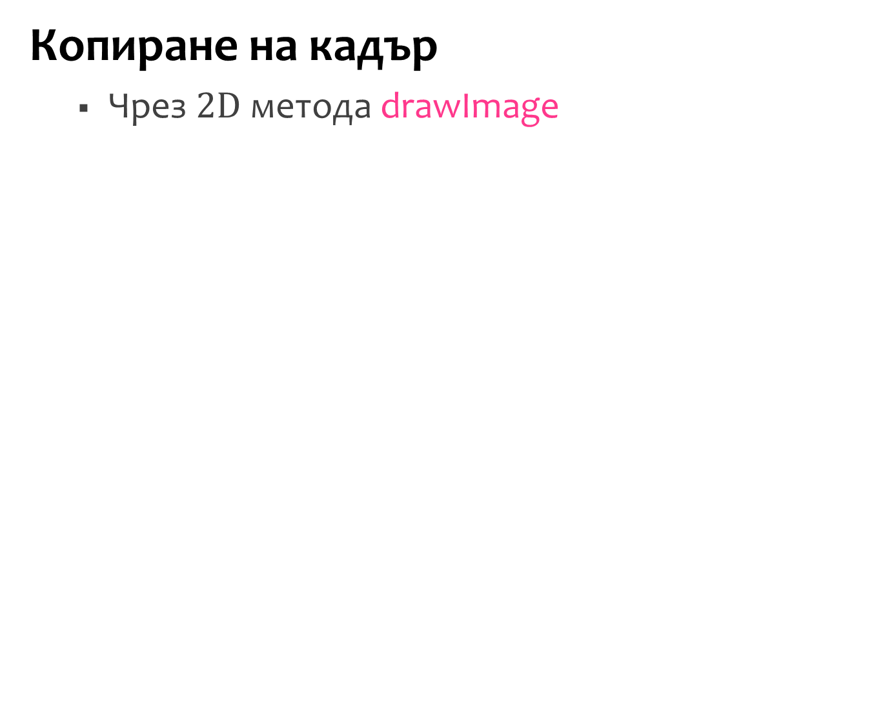
Копиране на кадър
Чрез $2D$ метода drawImage
Видео
Кадър

Slide 21
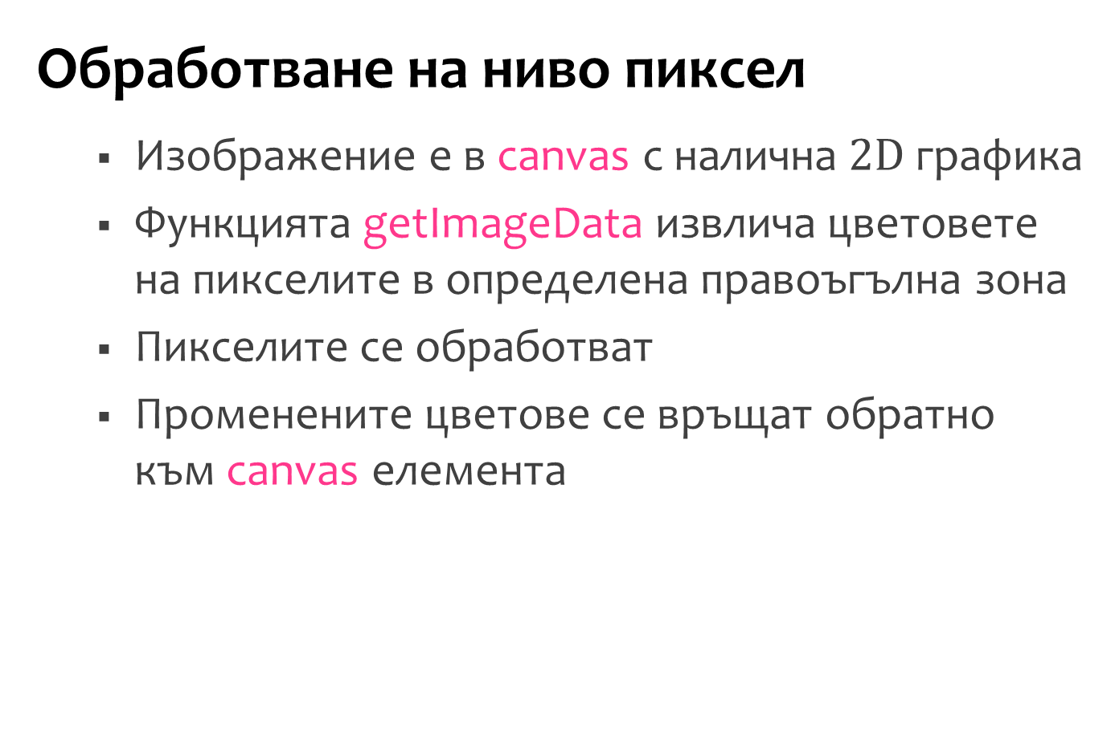
Обработване на кадри
Обработване на ниво пиксел
Изображение е в canvas с налична $2D$ графика
Функцията getImageData извлича цветовете на пикселите в определена правоъгълна зона
Пикселите се обработват
Променените цветове се връщат обратно към canvas елемента

Slide 22
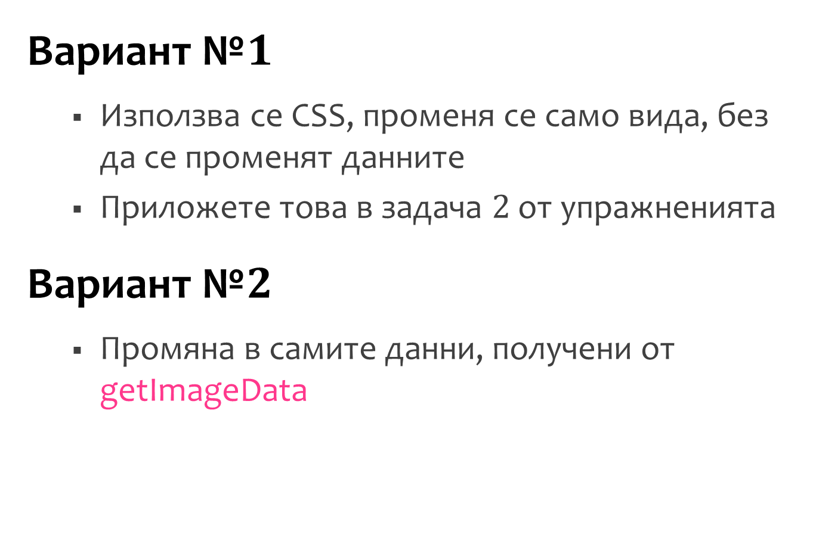
Черно-бяло изображение
Вариант №$1$
Използва се CSS, променя се само вида, без да се променят данните
Приложете това в задача $2$ от упражненията
Вариант №$2$
Промяна в самите данни, получени от getImageData

Slide 23
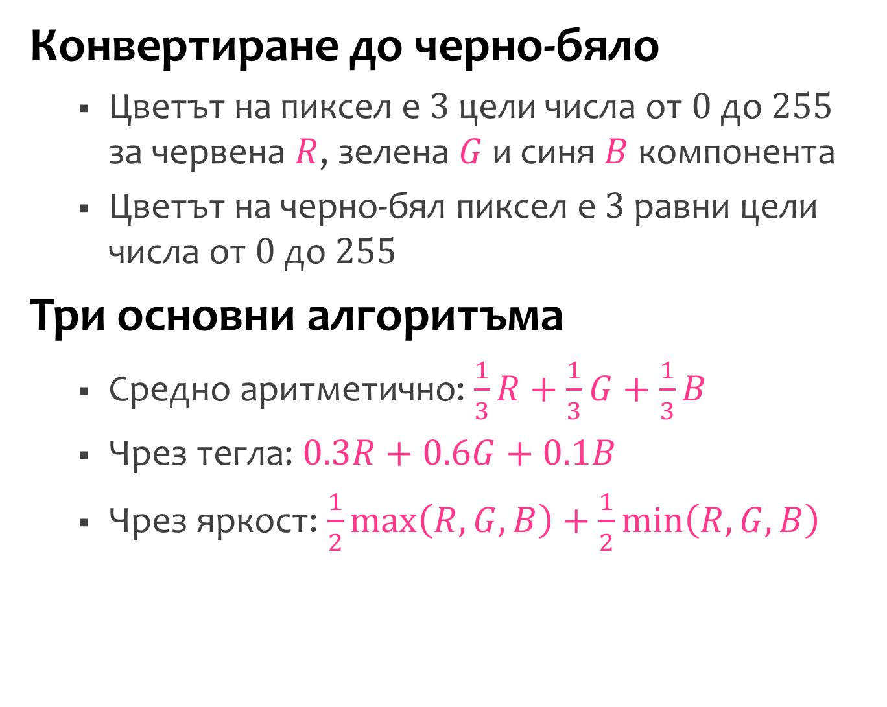
Конвертиране до черно-бяло
Цветът на пиксел е $3$ цели числа от $0$ до $255$ за червена $R$, зелена $G$и синя $B$ компонента
Цветът на черно-бял пиксел е $3$ равни цели числа от $0$ до $255$
Три основни алгоритъма
Средно аритметично: $\frac{1}{3}R+\frac{1}{3}G+\frac{1}{3}B$
Чрез тегла: $0.3R+0.6G+0.1B$
Чрез яркост: $\frac{1}{2}\max\left(R,G,B\right)+\frac{1}{2}\min\left(R,G,B\right)$

Slide 24
Извличане на данни
Функцията getImageData връща инстанция с поле data, което е масив от байтове
Всяка поредна четворка са цветовите компоненти на пиксел + байт за прозрачност
Пиксели в изображение
$$[…, 55, 96, 146, 255, 142, 180, 227, 255, 185, 205, 229, 255, …]$$
Масив с цветовете на пикселите
Цветове
Прозрачност

Slide 25
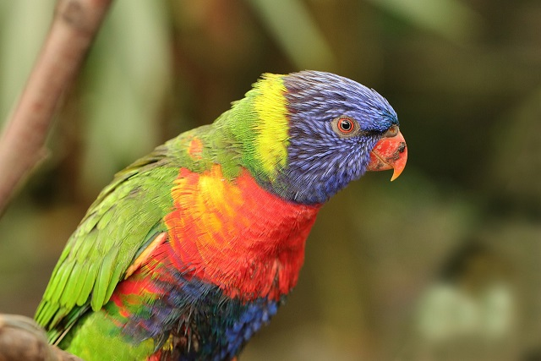
Тестово изображение от PixaBay
Включва много цветове
Включва зони с резки и с плавни промени

Slide 26
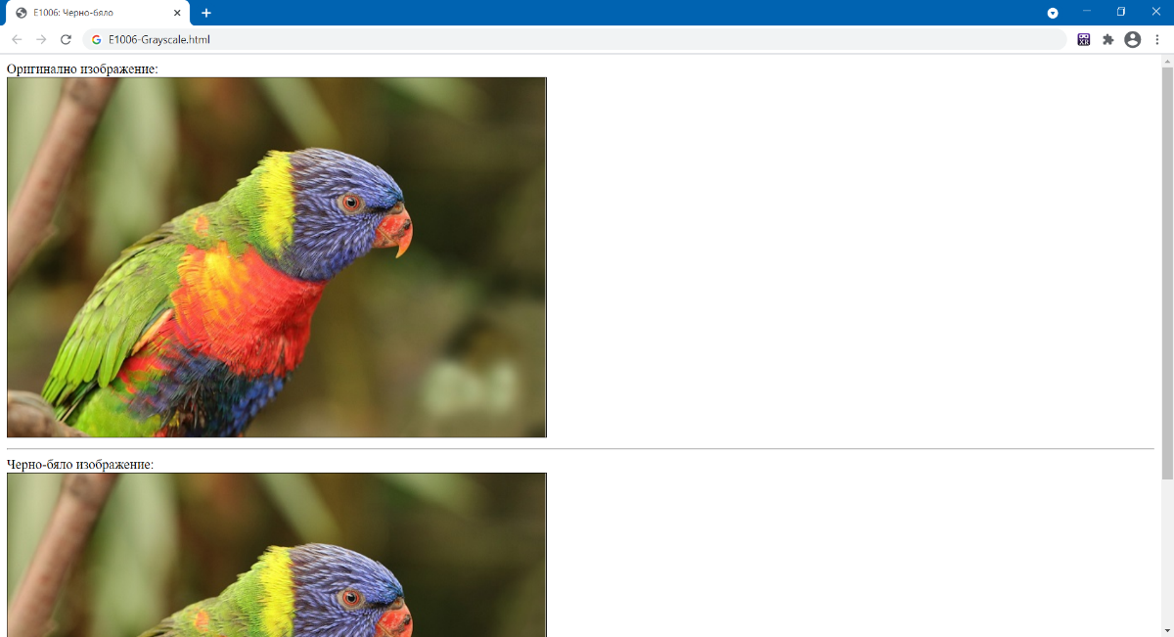
Първи опит
Елемент <img> с оригиналната картинка
Копираме в <canvas> и там става черно-бяло
Да, ама не!

Slide 27
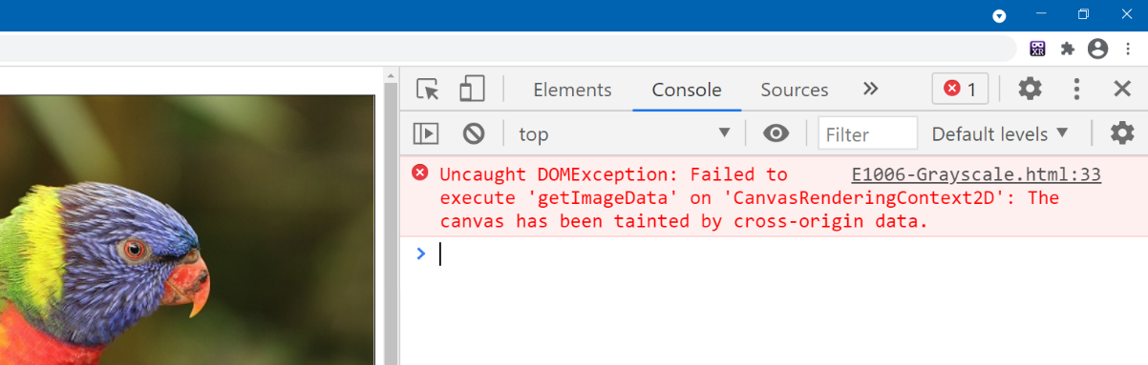
Какъв е проблемът?
Разбира се, CORS!
Познава се по грешката в конзолата
Решение?
През локален сървър или онлайн
Масив с цветовете на пикселите

Slide 28
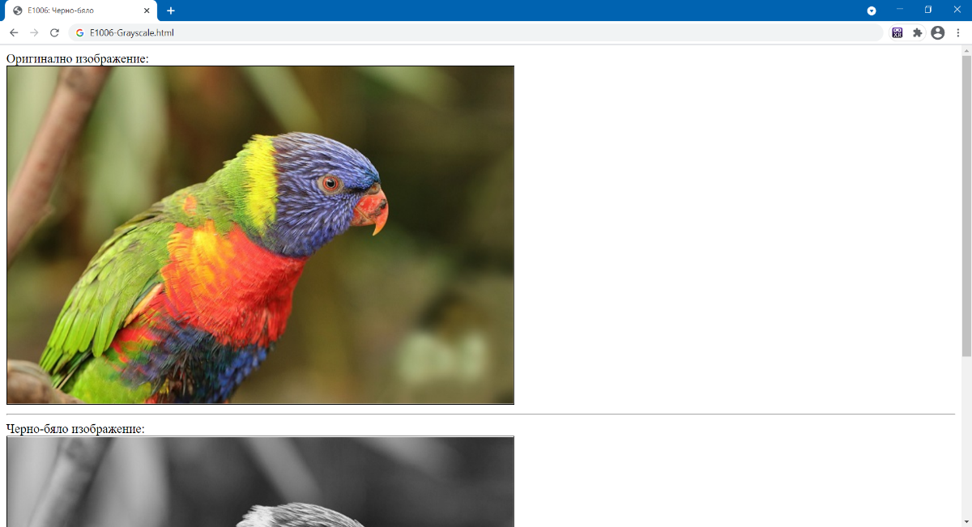
Изпълнение през localhost

Slide 29
Добавена реалност

Slide 30
Добавена реалност
Основна цел
Основно изображение от камерата
Допълнително компютърно генерирано изображение се наслагва над него
Двете изображения са синхронизирани еднопосочно: от реалното към виртуалното

Slide 31
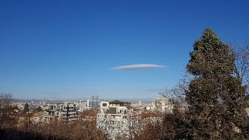
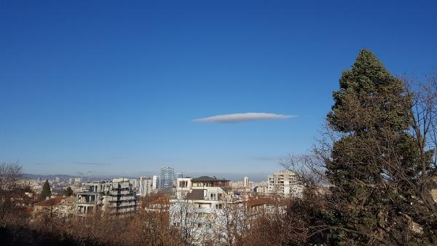
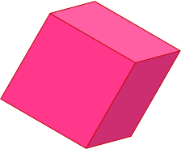


Виртуален кадър
Кадър от реалността кадър
Добавена реалност

Slide 32
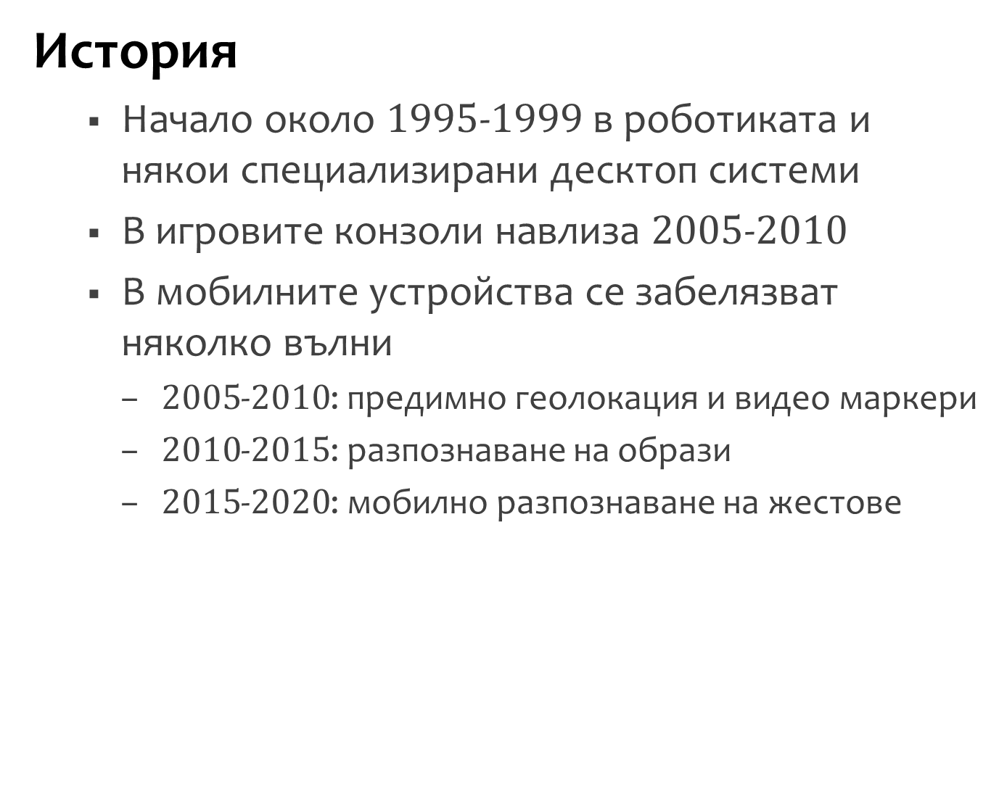
История
Начало около $1995$-$1999$ в роботиката и някои специализирани десктоп системи
В игровите конзоли навлиза $2005$-$2010$
В мобилните устройства се забелязват няколко вълни
$2005$-$2010$: предимно геолокация и видео маркери
$2010$-$2015$: разпознаване на образи
$2015$-$2020$: мобилно разпознаване на жестове

Slide 33
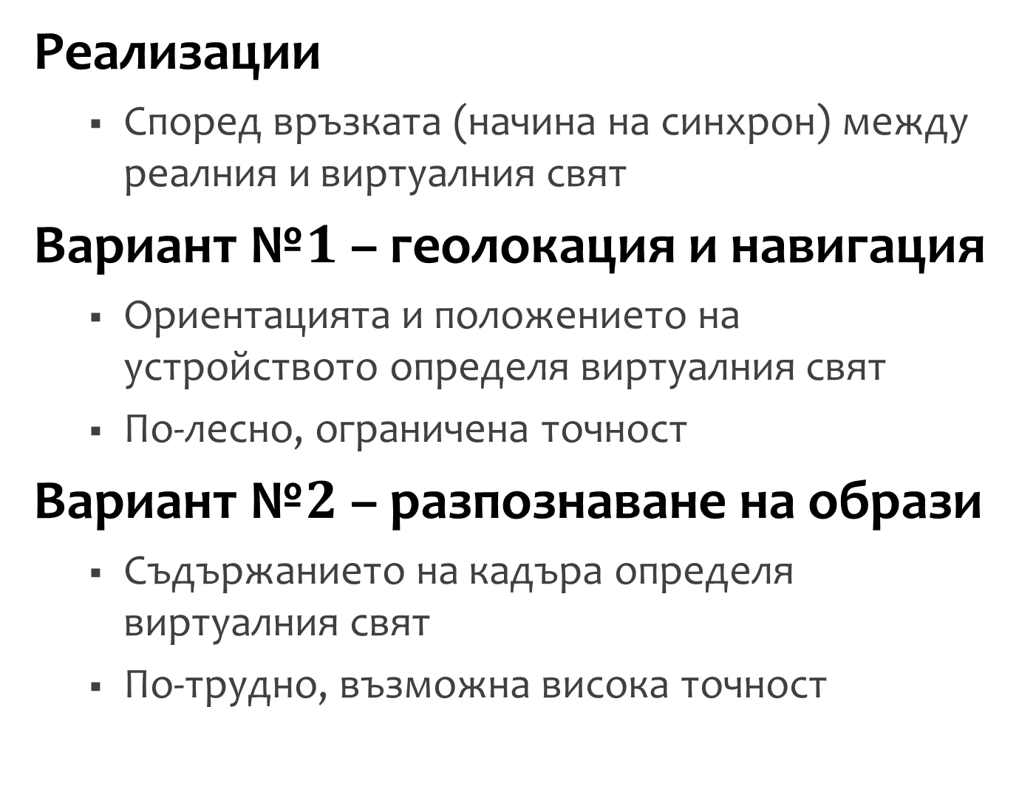
Реализации
Според връзката (начина на синхрон) между реалния и виртуалния свят
Вариант №$1$ – геолокация и навигация
Ориентацията и положението на устройството определя виртуалния свят
По-лесно, ограничена точност
Вариант №$2$ – разпознаване на образи
Съдържанието на кадъра определя виртуалния свят
По-трудно, възможна висока точност

Slide 34
AR и навигация
Добавена реалност чрез навигация
Положението на мобилното устройство определя положението във виртуалния свят
Ориентацията на мобилното устройства определя виртуалната ориентация
Проблем
Ако навигационните данни не са точни се получава разминаване между двата свята

Slide 35
Пример
Висящи обекти
Със смартфон се гледа далечна сцена
Върху нея е наложена компютърна сцена с висящи обекти
При завъртане в друга посока, обектите също се преместват, запазвайки относителното си място спрямо сцената

Slide 36
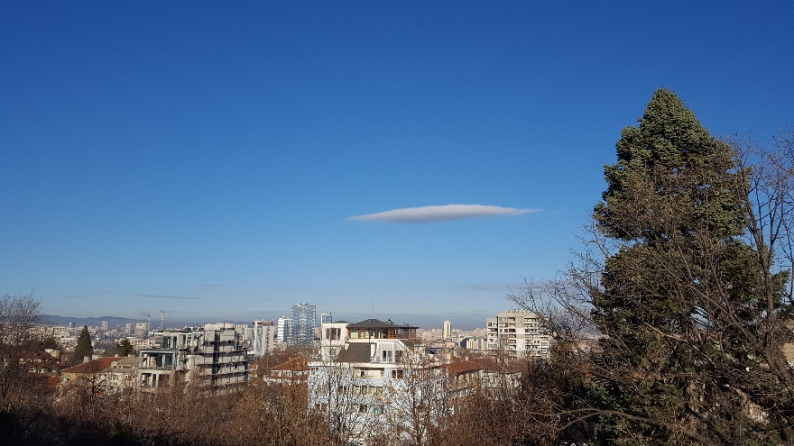
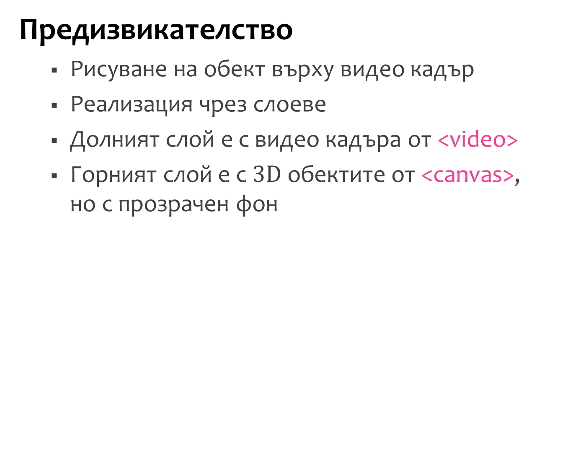
Предизвикателство
Рисуване на обект върху видео кадър
Реализация чрез слоеве
Долният слой е с видео кадъра от <video>
Горният слой е с $3D$ обектите от <canvas>, но с прозрачен фон

Slide 37
Променяме vaxInit
Добавен параметър rendererOptions, с който можем да подадем alpha
Инициализираме фона според наличието на параметъра alpha и стойността му:
Ако има alpha и е true, тогава слагаме прозрачен фон със setClearColor( 0, 0 )
Aко няма alpha или е false, тогава слагаме бял, непрозрачен фон

Slide 38
И още
Променяме дълбочината на камерата far
Това изисква updateProjectionMatrix

Slide 39
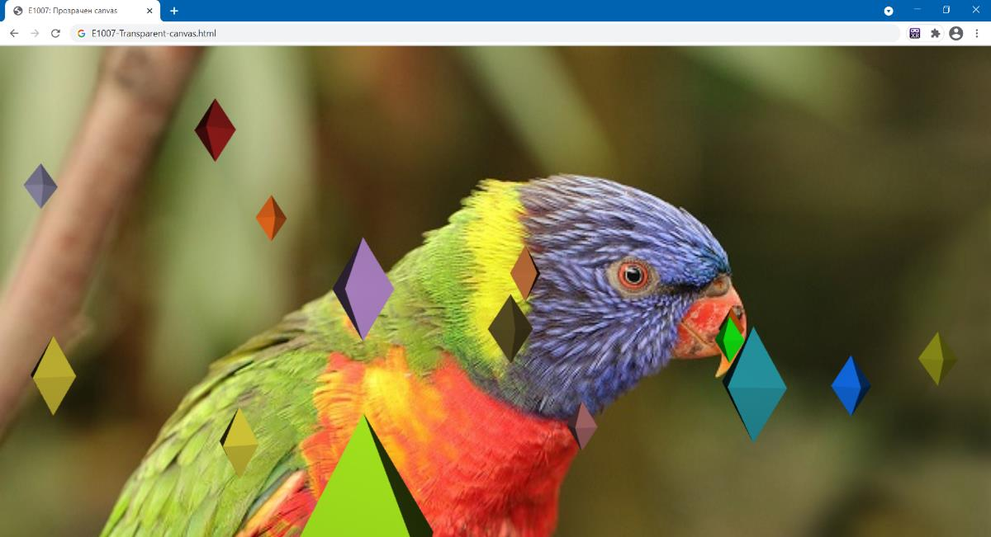
Резултат
Долният слой е <img> с картинка
Горният слой е прозрачен <canvas> с обекти

Slide 40
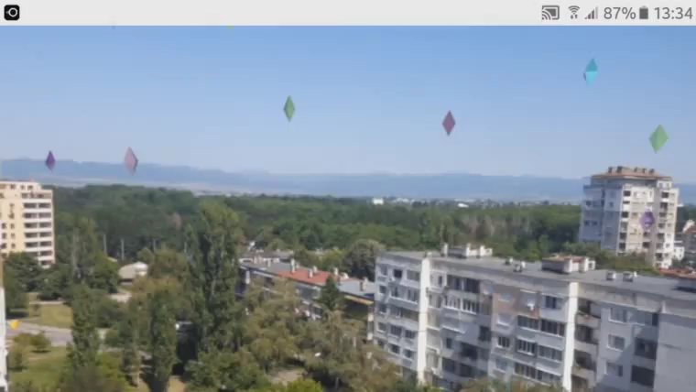
Проба с видео
Донякъде става, но има дефекти
Някои обекти ту се появяват, ту изчезват
Единият слой се „хлъзга“ спрямо другия и синхронизацията не е добра

Slide 41
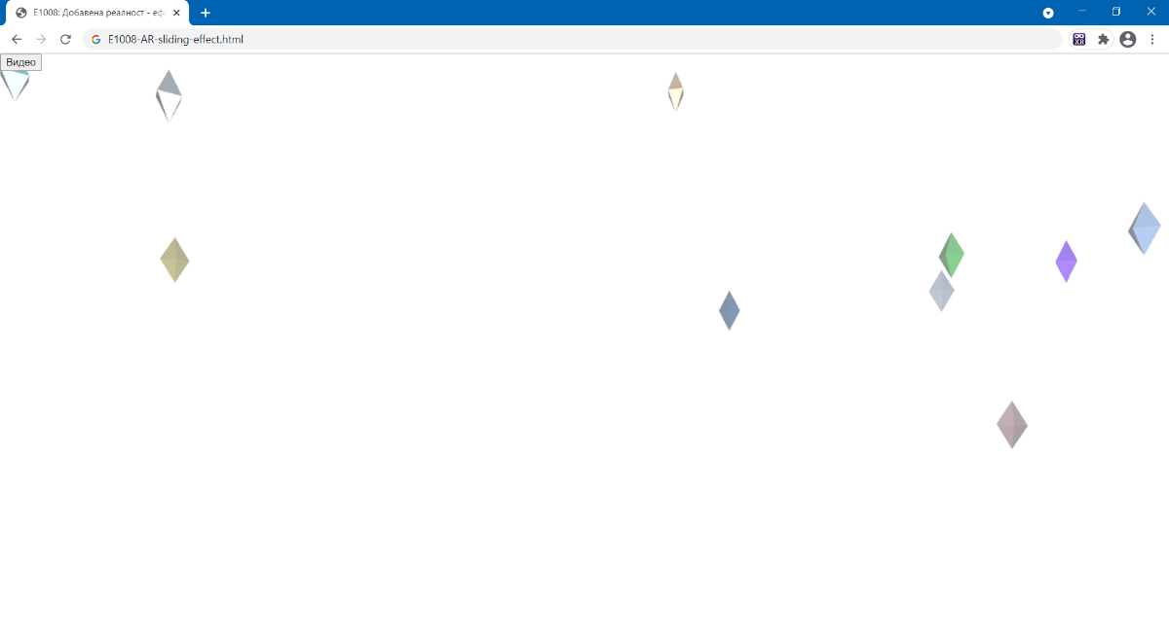
Ето и кода, но е добре да се пробва през устройства със задна камера

Slide 42
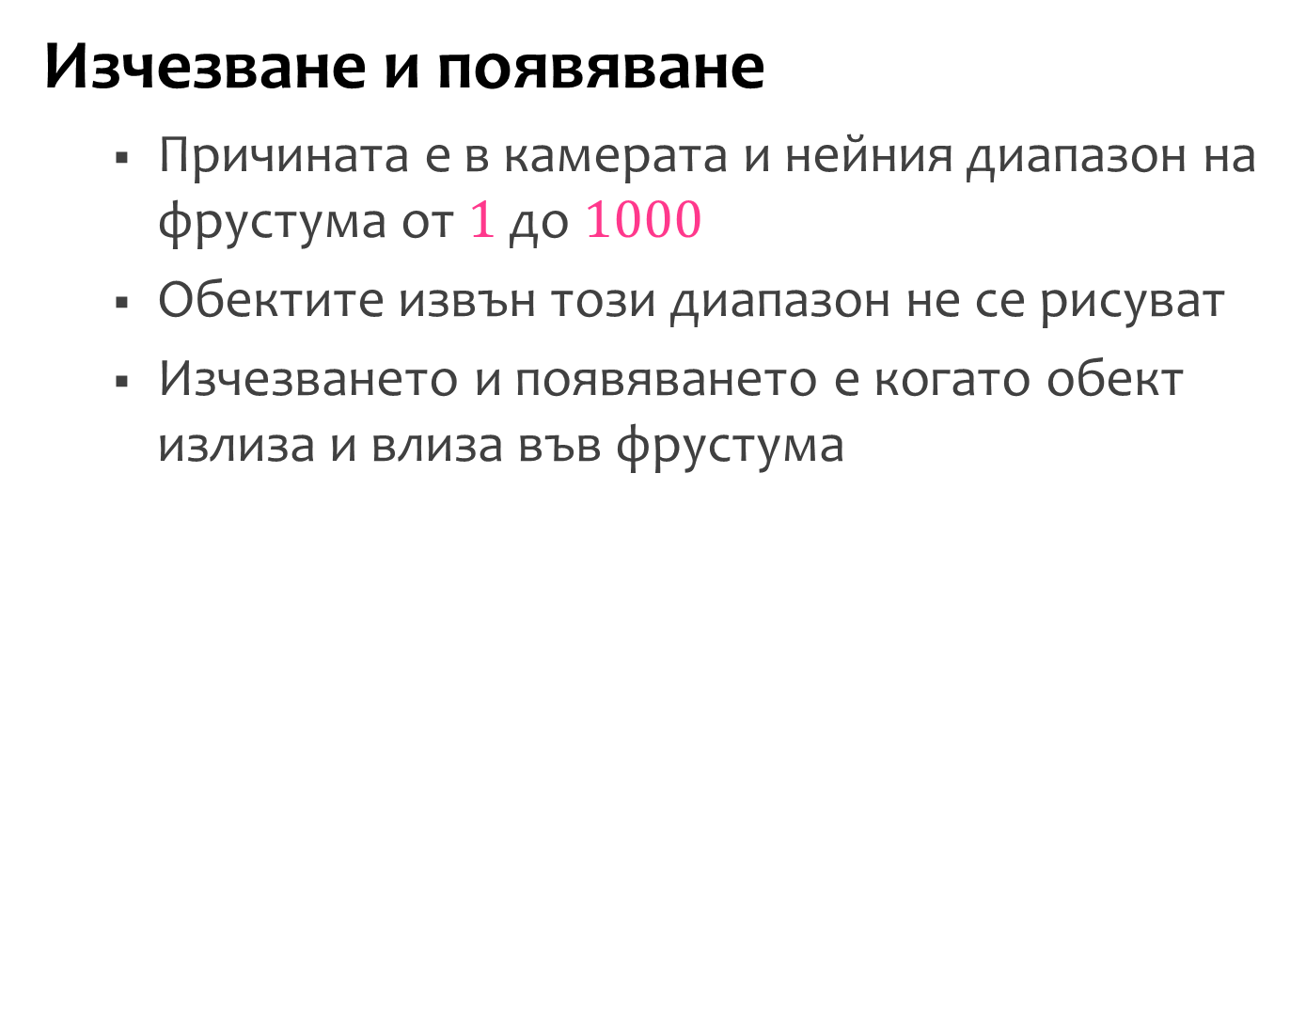
Изчезване и появяване
Причината е в камерата и нейния диапазон на фрустума от $1$ до $1000$
Обектите извън този диапазон не се рисуват
Изчезването и появяването е когато обект излиза и влиза във фрустума
1000
1


Slide 43
Плъзгане
Причината е в камерата и зрителният ѝ ъгъл
Обектите остават видими по-дълго време, отколкото интуицията ни очаква
Видим обект
Уж невидим, но видим обект
Зрително поле на камерата
Зрително поле на camera-та

Slide 44

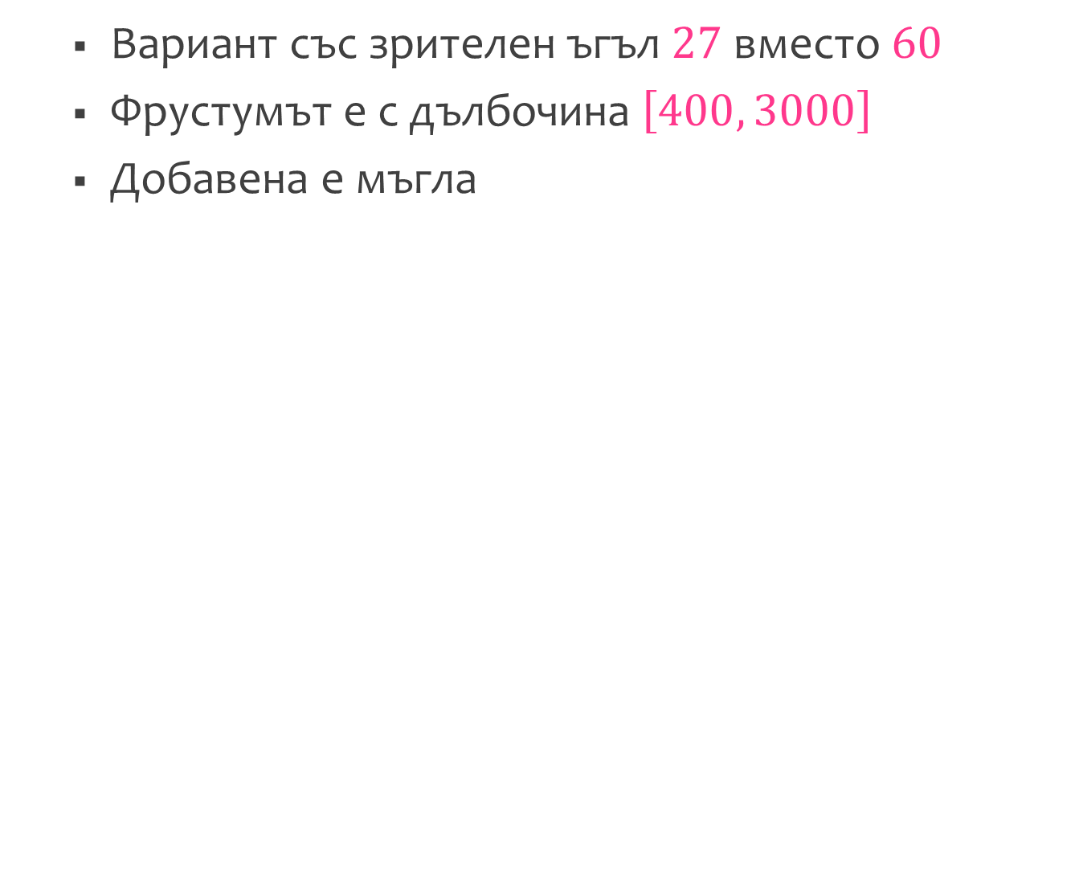
Вариант със зрителен ъгъл $27$ вместо $60$
Фрустумът е с дълбочина $\left[400, 3000\right]$
Добавена е мъгла

Slide 45
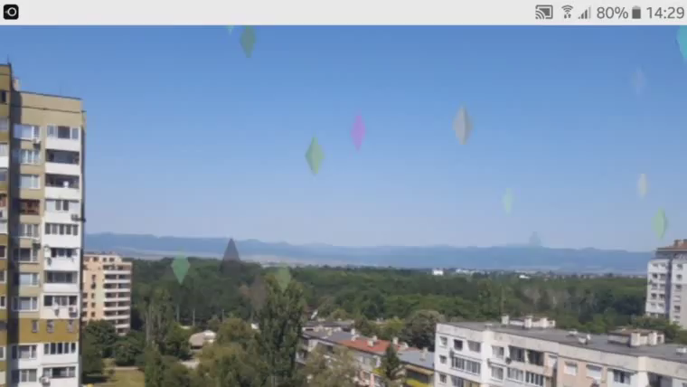
Проба през смартфон, с малко зрително поле, променена дълбочина на фрустума и с мъгла

Slide 46
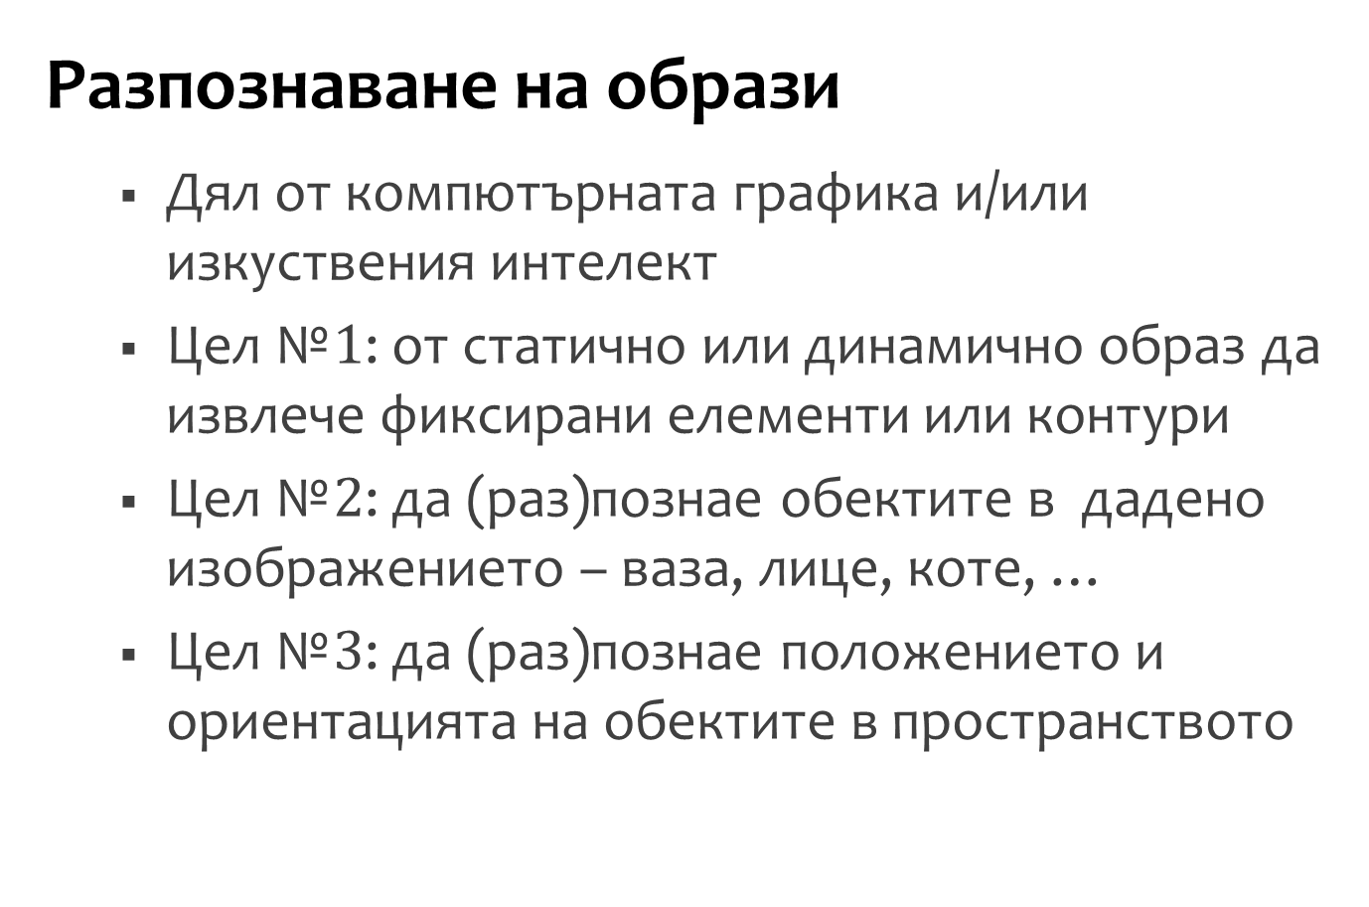
AR и разпознаване на образи
Разпознаване на образи
Дял от компютърната графика и/или изкуствения интелект
Цел №$1$: от статично или динамично образ да извлече фиксирани елементи или контури
Цел №$2$: да (раз)познае обектите в дадено изображението – ваза, лице, коте, …
Цел №$3$: да (раз)познае положението и ориентацията на обектите в пространството

Slide 47
Проблеми при разпознаването
Некачествен образ – липса на контраст, замъгленост, шум в цветовете
Проблемна среда – лошо осветяване, неудобен ракурс, сенки, отблясъци
Библиотеки
Съществуват няколко библиотеки за добавена реалност
Ще демонстрираме накратко две от тях

Slide 48
Pico.js
Библиотека Pico.js
Намира лица в изображение
Използва метода на Пол Виола и Майкъл Джоунс – правоъгълна зона се разделя на относително светли и тъмни участъци
Те образуват Хаар-шаблони, кръстени на Алфред Хаар, които определят лицето
Тук е github.com/tehnokv/picojs

Slide 49
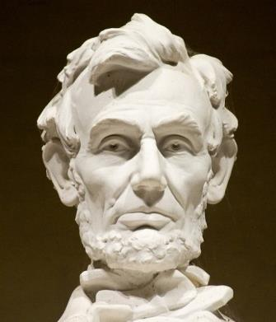
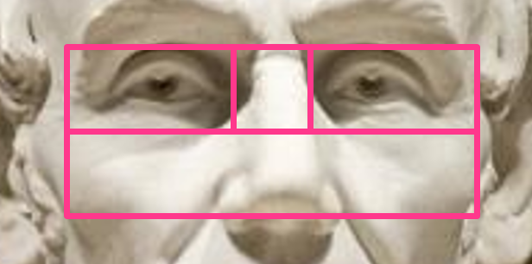
Зоната на очите е по-тъмна
Зоната между очите е по-светла
Зоната под очите е по-светла

Slide 50

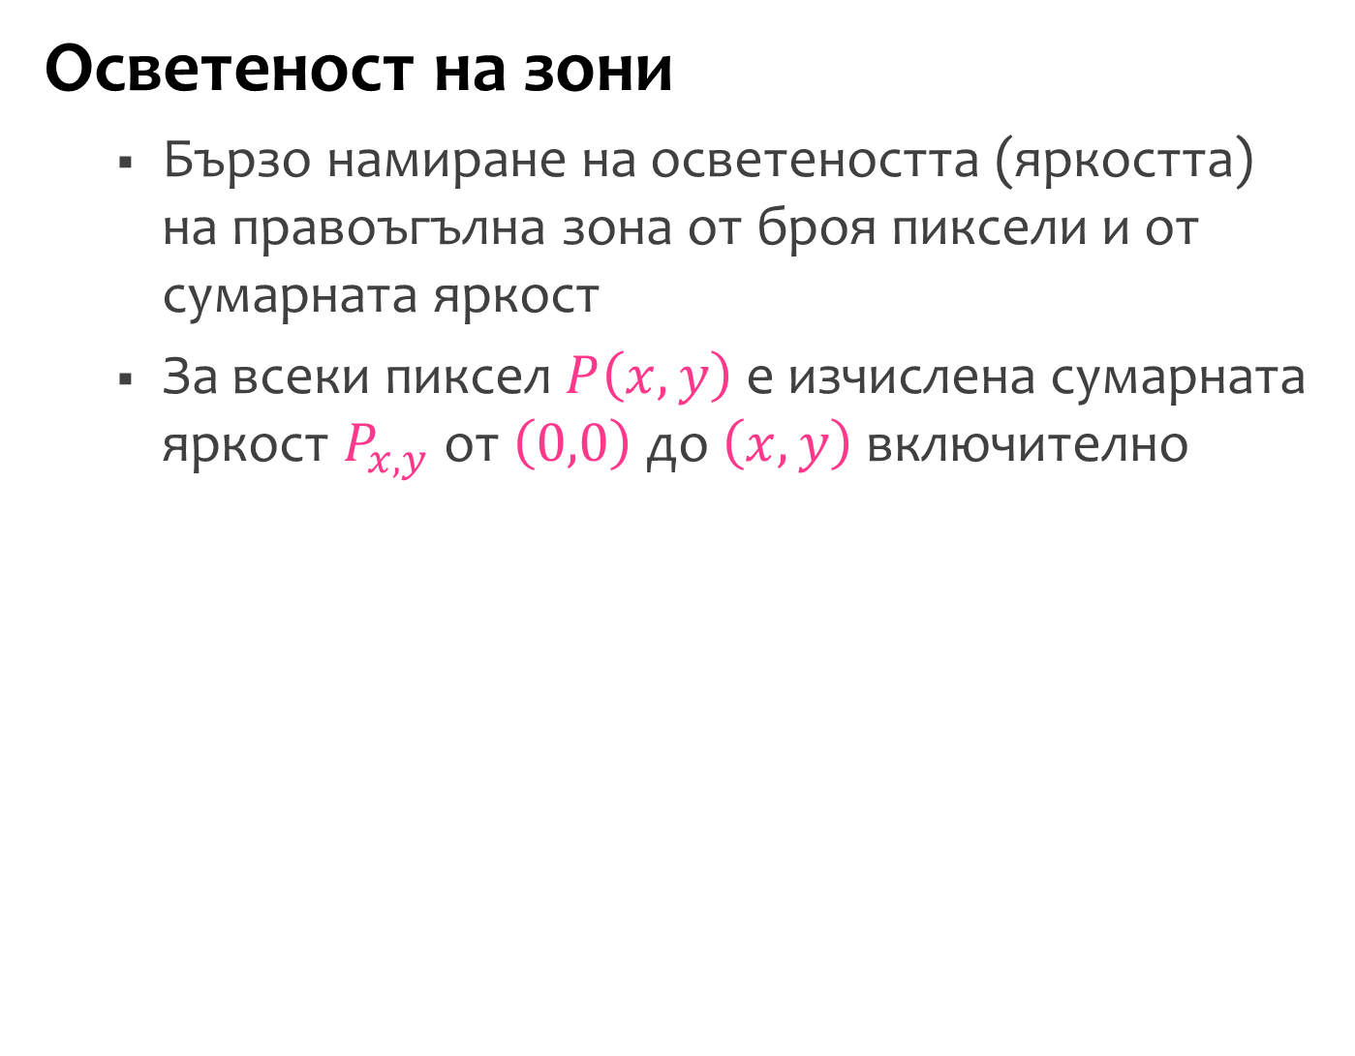

Осветеност на зони
Бързо намиране на осветеността (яркостта) на правоъгълна зона от броя пиксели и от сумарната яркост
За всеки пиксел $P\left(x,y\right)$ е изчислена сумарната яркост $P_{x,y}$ от $\left(0,0\right)$ до $\left(x,y\right)$ включително
$$P_{0,0}$$
$$P_{x,y}$$
Сумарна яркост на всички пиксели вляво и над пиксела

Slide 51
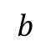

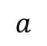
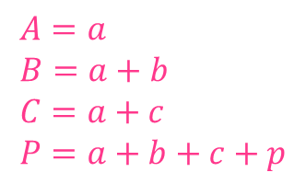
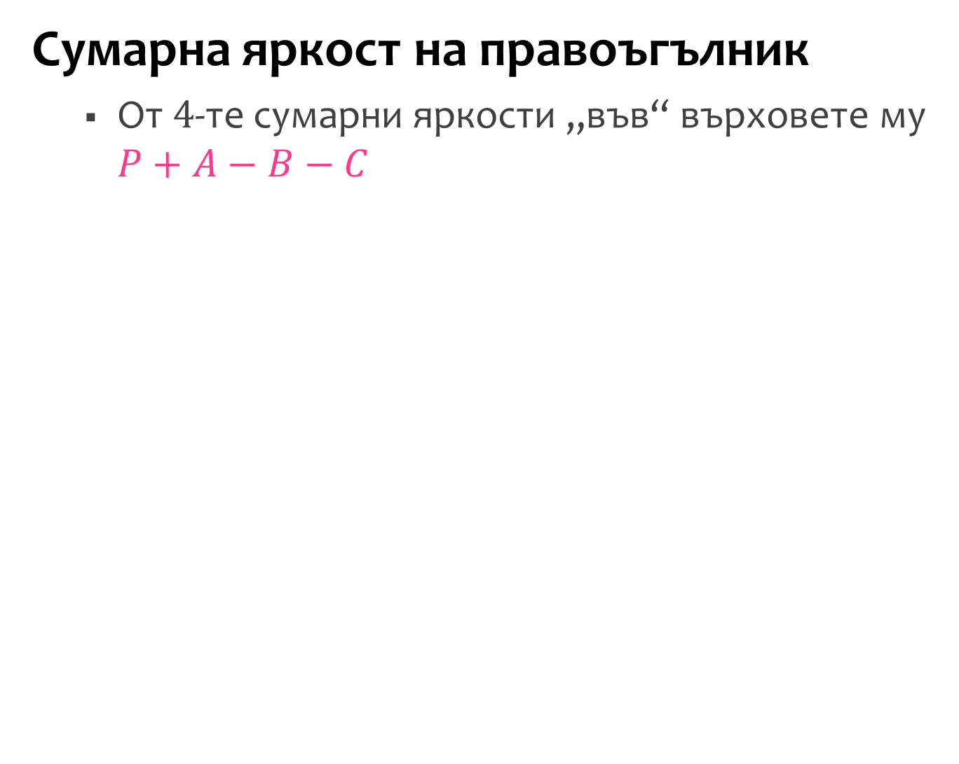

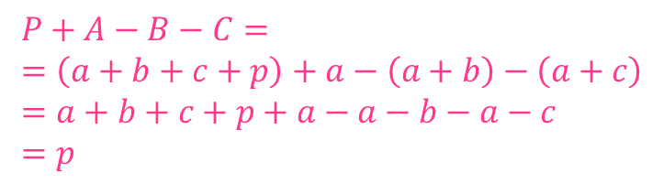

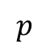

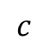
Сумарна яркост на правоъгълник
От $4$-те сумарни яркости „във“ върховете му $P+A−B−C$
$$A=a \\ B=a+b \\ C=a+c \\ P=a+b+c+p$$
$$a$$
$$b$$
$$A$$
$$B$$
$$c$$
$$p$$
$$P+A−B−C= \\ =\left(a+b+c+p\right)+a−\left(a+b\right)−\left(a+c\right) \\ =a+b+c+p+a−a−b−a−c \\ =p$$
$$C$$
$$P$$

Slide 52
Пример – разпознаване на лице
Разпознаването използва база данни, получена с обучаването на машинно разпознаване на лица – файл facefinder
Взет е от raw.githubusercontent.com/nenadmarkus/pico/c2e81f9d23cc11d1a612fd21e4f9de0921a5d0d9/rnt/cascades/facefinder
Четенето на файла е асинхронно, затова е с използването на обещания и на then

Slide 53
Разпознаването изисква масив от байтове за яркостта на пиксел – това е в grayscale
Търсенето е в квадратна зона, често тя се нарича „прозорец“ (window)
Зоната се плъзга из цялото изображение, после се увеличава и пак се търси
Намирането изисква настройки, като:
стъпка на плъзгане
стъпка и граници на разширяване

Slide 54
Самото търсене е в две стъпки
каскаден анализ чрез run_cascade
намиране на лицата на хора cluster_detections
Резултатът е масив от намерените лица, като всеки елемент съдържа
координати на намереното лице
размер на намереното лице
коефициент на достоверност
Маркирането на намерените лица правим с 2D графика, като изкуствено свиваме зоната по хоризонтала и удължаваме по вертикала

Slide 55
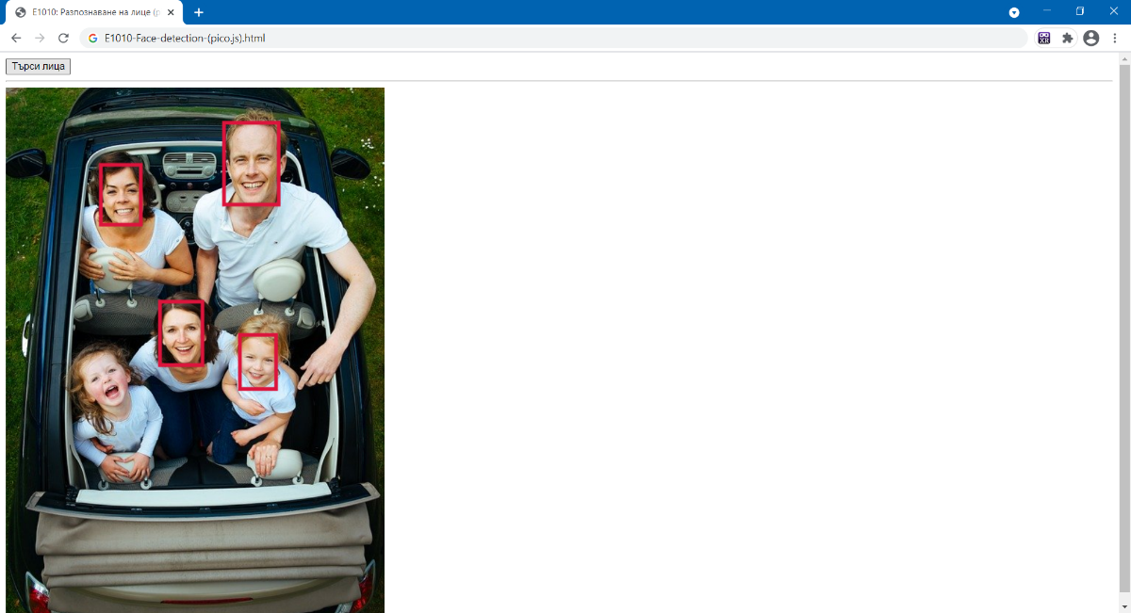
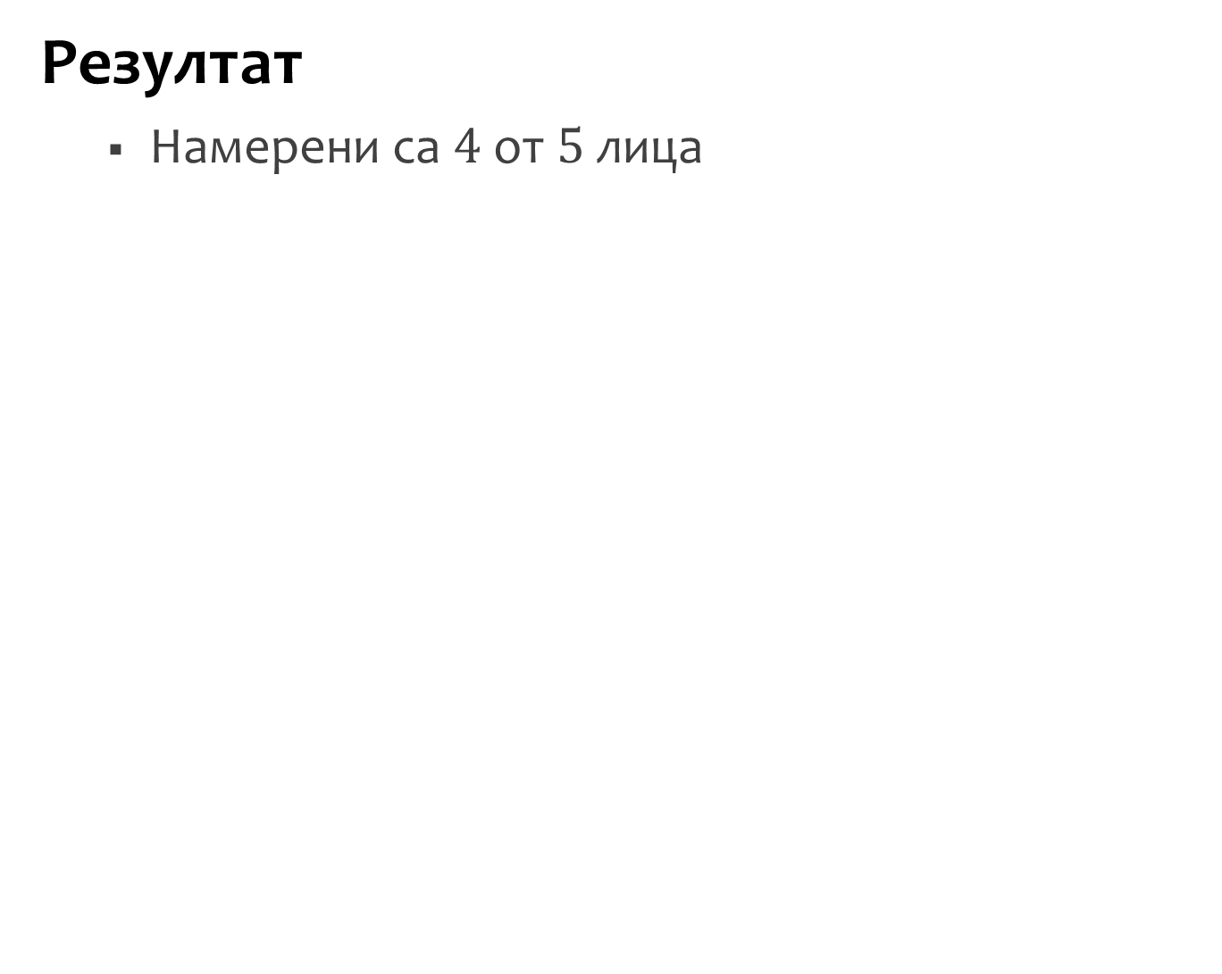
Резултат
Намерени са $4$ от $5$ лица
Правилно намерено лице
Неразпознато лице

Slide 56
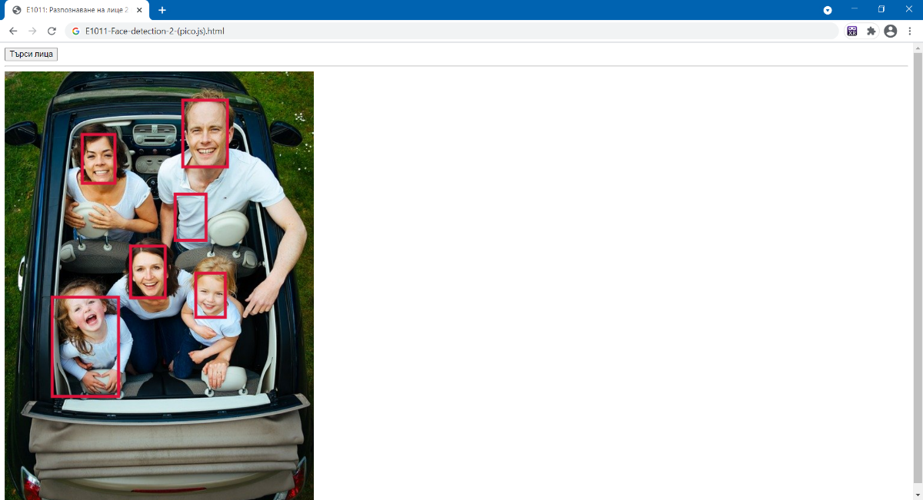
Коефициент на достоверност
Ако се игнорира, се открива петото лице, но се промъква и едно нелице
Фалшиво лице
Няма го през 2024
Размерите не са точни

Slide 57
Tracking.js
Библиотека tracking.js
Намира цветове, очи, усти, лица
Комуникацията е през събития
Има включени помощни функции за манипулация на изображения
Тук е trackingjs.com

Slide 58
Пример – разпознаване на лице
Разпознаването пак използва готови бази данни за конкретни обекти – лице (face.js), око (eye.js), уста (mouth.js)
Създава се трекер за тези обекти с tracking.ObjectTracker( ['face', 'eye', 'mouth'] )
Слуша се събитие track на трекера
Когато то се активира, в полето data на събитието има списък от разпознати зони
Активирането на разпознаването е с метода track на трекера, като се подава id атрибута на източника на изображение

Slide 59
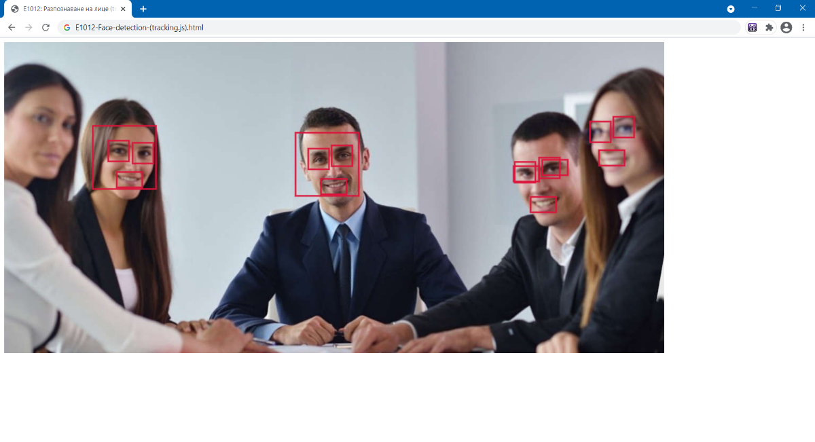
Резултат
При завъртяно лице то не се разпознава, но части от него се разпознават
Например тук

Slide 60
Поуки
Възможности
Има много библиотеки за добавена реалност
С различна сложност, качество, лиценз
Точност
За висока точност са нужни по-сложни алгоритми, по-добри данни или използване на помощни маркери за улавяне на движение

Slide 61
Библиотеки, които будят интерес
jeelizFaceFilter jeeliz.github.io/jeelizFaceFilter/
ArUco github.com/jcmellado/js-aruco
Списък на още: www.w3.org/community/ar/demos-and-projects

Slide 62
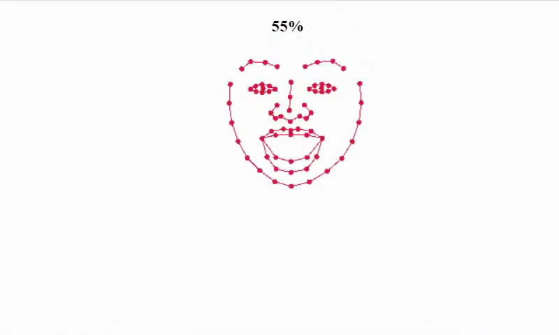
Пример с лицеви черти
Нека това да е като упражнение към днешната тема
Мустаците понякога се приемат за усмивка

Slide 63
Въпроси и коментари

Slide 64
Край

